Slide 1
Resumen de los requerimientos para las prendas de vestir en los Estados Unidos
Esta presentación fue preparada por el personal de la CPSC. No ha sido revisada ni aprobada por la Comisión y pudiera no reflejar sus opiniones.

Slide 2

La CPSC es una agencia del gobierno federal de los Estados Unidos encargada de proteger al público de los riesgos irrazonables de lesiones o muerte asociados al uso de productos de consumo bajo la jurisdicción de la agencia.
$1 billón
Las muertes, las lesiones y los daños a la propiedad derivados de incidentes con productos de consumo le cuestan a la nación más de un billon de dólares anuales.¹
¹ https://www.cpsc.gov/s3fs-public/FY2019PBR.pdf
La CPSC se dedica a proteger a los consumidores de los productos que presentan un riesgo de incendio, eléctrico, químico, biológico o mecánico.
La labor de la CPSC para mejorar la seguridad de los más de 15,000 tipos de productos de consumo que se encuentran en su jurisdicción -como juguetes, cunas, herramientas eléctricas, encendedores, textiles y productos químicos para el hogar- ha contribuido a reducir la tasa de muertes y lesiones relacionadas con los productos de consumo en los últimos 40 años.

Slide 3
Las diapositivas utilizadas en este podcast no constituyen una declaración exhaustiva de los requerimientos legales o de la política, y no deben utilizarse con ese fin. Además, con el paso del tiempo, podrían no reflejar la información más reciente. Debe consultar las versiones oficiales de los estatutos y reglamentos de los EE.UU., así como la orientación publicada por la CPSC cuando tome decisiones que puedan afectar la seguridad y la conformidad de los productos que se introducen en el ámbito comercial de los EE.UU. Al final de la presentación se incluyen las referencias.

Slide 4
Temas
Ley sobre telas inflamables
Alcance de los requerimientos para prendas de vestir
  Textiles para vestimenta, cordones
Otros requerimientos de la CPSA
  Requerimientos de certificación
  Contenido de sustancias químicas
  Etiquetas de rastreo
  Piezas pequeñas
Resumen de los requerimientos por tipo de producto
Recursos

Slide 5
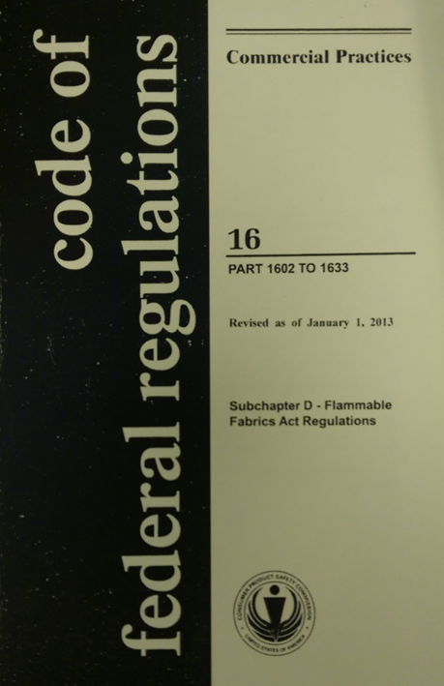
Ley sobre Telas Inflamables (FFA, por sus siglas en inglés)
Autoridad principal para los textiles regulados por la CPSC
Se enfoca en el desempeño en cuanto a la inflamabilidad
Reglamentos:
  Textiles para prendas de vestir
    16 CFR parte 1610
  Película plástica de vinilo
    16 CFR parte 1611
  Ropa de dormir para niños
    16 CFR partes 1615/1616
  Alfombras y tapetes
    16 CFR partes 1630/1631
  Colchones y cubrecolchones
    16 CFR parte 1632
  Conjuntos de colchones
    16 CFR parte 1633

Slide 6
Textiles para ropa y cordones
Requerimientos de la CPSC para las prendas de vestir

Slide 7
Textiles para prendas de vestir
Se aplica a:
  Todas las telas utilizadas en prendas de vestir para adultos y niños.
No se aplica a:
  Sombreros, guantes, calzado y telas de entretela, con algunas excepciones (véase §1610.1(c)).
  La ropa de dormir para niños debe cumplir con un reglamento más estricto.

Slide 8
Textiles para prendas de vestir
Algunas telas están exentas de los requerimientos de prueba:
  Todas las telas de superficie lisa mayores o iguales a 88.2 g/m² (2.6 oz/yd²).
  Cualquier material hecho en su totalidad o con una combinación de los siguientes tipos de fibra solamente:
    Acrílico, modacrílico, nylon, olefina, poliéster, lana.
Conozca el tipo de superficie de la tela, el tipo o tipos de fibra y el peso de la tela.

Slide 9
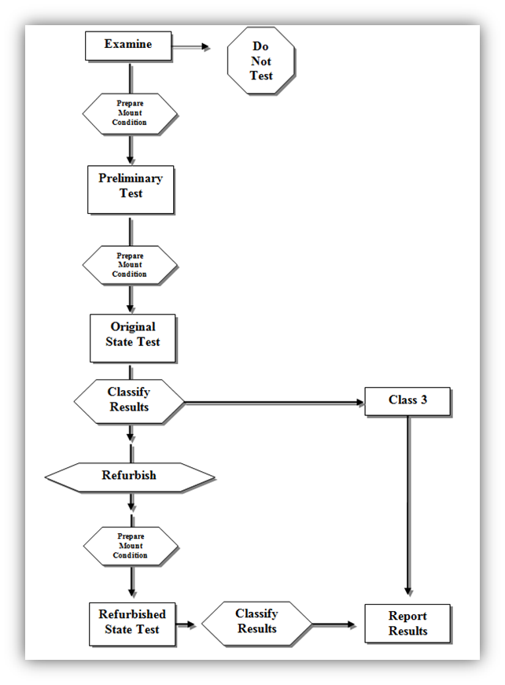
Textiles para prendas de vestir
Determinar el tipo de fibra y la construcción de la tela
Prueba preliminar
Preparar y acondicionar
Realizar la prueba
Clasificación preliminar
Lavar y repetir la prueba
Clasificación final
Informe

Slide 10
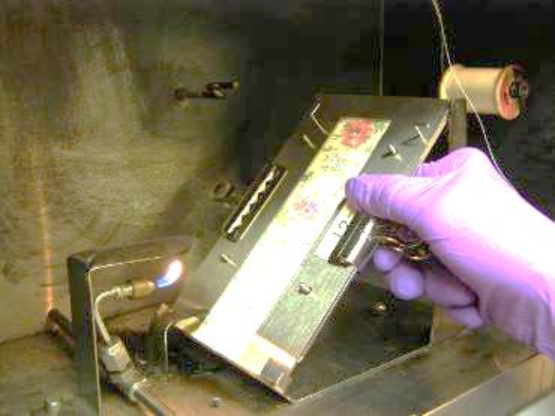
Textiles para prendas de vestir
Procedimiento para la prueba
  La llama de 16 mm (5/8 pulg.) se aplica al espécimen montado en un ángulo de 45 grados durante 1 segundo.
  Se registra el tiempo que tarda quemar toda la longitud o hasta que el hilo de referencia se rompa.
  Se promedian los resultados de varias pruebas y se asigna una designación de clase.

Slide 11
Textiles para prendas de vestir
Clasificación
  Clase 1
    Telas de superficie de fibra lisa y elevada
    No presentan características inusuales de quemado y son aceptables para uso en prendas de vestir.
  Clase 2
    Telas de superficie de fibra elevada solamente
    Inflamabilidad intermedia: usar con precaución
  Clase 3
    Telas de superficie de fibra lisa y elevada
    Telas que son peligrosamente inflamables y NO pueden ser usadas en prendas de vestir
Clasificación | Superficie plana | Superficie de fibra flevada
Clase 1 | Tiempo promedio de combustión > 3.5 s | Tiempo promedio de combustión > 7.0 s O El tiempo promedio de combustión es de 0-7 s sin quemaduras de la tela base (SFBB)
Clase 2 | N/A | Tiempo promedio de combustión es de 4-7 s con quemaduras de la tela base (SFBB)
Clase 3 | Tiempo promedio de combustión < 3.5 s | Tiempo promedio de combustión es de < 4.0 s con quemaduras de la tela base (SFBB)

Slide 12
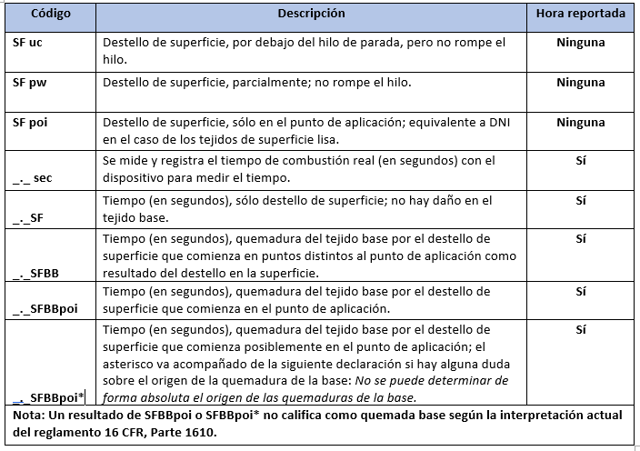
Textiles para prendas de vestir
Códigos de clasificación (sólo superficies de fibra elevada)

Slide 13
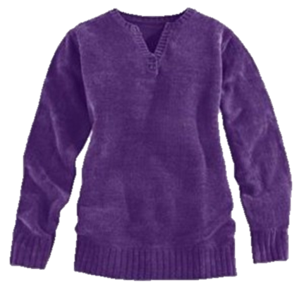
Textiles para prendas de vestir
Tipos comunes de telas que no cumplen con los requisitos
  Textiles ligeros, telas transparentes de rayón y seda
    Ejemplo: Bufandas
  Superficie de fibra elevada de celulosa o telas de combinación de celulosa
    Ejemplos: rayón, mezcla de rayón y chenilla, algodón y mezcla de algodón y vellón, felpa de algodón

Slide 14
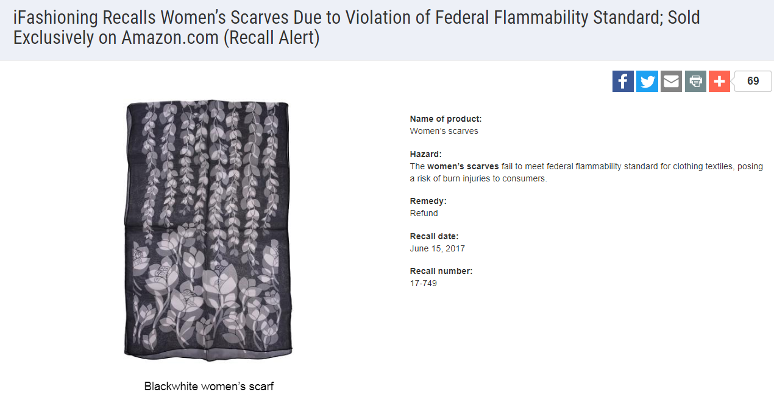
Textiles para prendas de vestir
Peligro:
Los bufandas para mujer no cumplen con el reglamento federal de inflamabilidad para los textiles de prendas de vestir, lo que presenta un peligro de lesiones por quemaduras para los consumidores.

Slide 15
Textiles para prendas de vestir
  Mantenimiento de registros (véase §1610.38)
  Resultado de las pruebas, incluyendo la clasificación
  La composición de la fibra, el acabado y el tipo de tela, y cualquier otra información de identificación
  Espécimen representativo de la tela

Slide 16
Película plástica de vinilo
Reglamento de inflamabilidad de películas plásticas de vinilo (16 CFR parte 1611)
Se aplica a películas plásticas de vinilo no rígidos y sin soporte, incluyendo material transparente, translúcido y opaco usado en prendas de vestir sujetas a la FFA.
  Ejemplos: pañales desechables, abrigos impermeables, algunos disfraces
Especifica los procedimientos de prueba para determinar el tiempo medio de combustión de una película plástica de vinilo.
  No puede superar 1.2 pulgadas (3.05 cm) por segundo (en promedio)
El mismo mantenimiento de registros requerido en el 16 CFR parte 1610

Slide 17
Cordones
Los niños pequeños pueden resultar gravemente heridos o sufrir un enredo mortal si los cordones de la ropa exterior para la parte superior que llevan puesta se enganchan o atascan.
La CPSC emitió directrices (1996) que posteriormente fueron adoptadas por la ASTM en 1997 (ASTM F1816-97)
  Carta de mayo de 2006 a la industria
  La Comisión determinó en 2011 que los cordones en la ropa exterior para la parte superior para niños presentan un peligro sustancial de producto y emitió una regla en virtud del artículo 15(j) de la Ley para la Seguridad de los Productos de Consumo (CPSA, por sus siglas en inglés).
  https://www.cpsc.gov/s3fs-public/pdfs/blk_media_drawstringrule.pdf

Slide 18
Cordones
Se aplica a los cordones en el cuello o la cintura en la ropa exterior que se ponen en la parte superior del cuerpo.
  Ropa generalmente destinada a ser usada por encima de otras prendas (por ejemplo, chaquetas, chalecos de esquí, anoraks y sudaderas).
  Los lazos se consideran cordones y están sujetos a los requisitos.
No se aplica a:
  Ropa interior, capas de ropa interior, pantalones, pantalones cortos, trajes de baño, vestidos y faldas. Estos artículos no se consideran ropa exterior para la parte superior del cuerpo.
Los cinturones no son cordones y no están sujetos a los requisitos..

Slide 19
Cordones
Capucha y zona del cuello (tallas 2T a 12)
  No están permitidos.
  Use cierres alternativos, como broches, botones, velcro y elásticos.
Cordones de cintura y en el borde inferior (tallas 2T a 16)
  Están permitido, pero debe cumplir ciertos requisitos:
    Los cordones no deben extenderse más de 3 pulgadas (7.62 cm) desde el canal del cordón cuando la prenda se extiende a su máximo ancho.
    Los cordones continuos deben ser remachados o cosidos para evitar que el cordón sea extraído por su canal.
    Se prohíben los ajustadores de cordón, los nudos, los botones de palanca u otros accesorios en los extremos libres de los cordones (incluso en los cordones totalmente retráctiles).

Slide 20
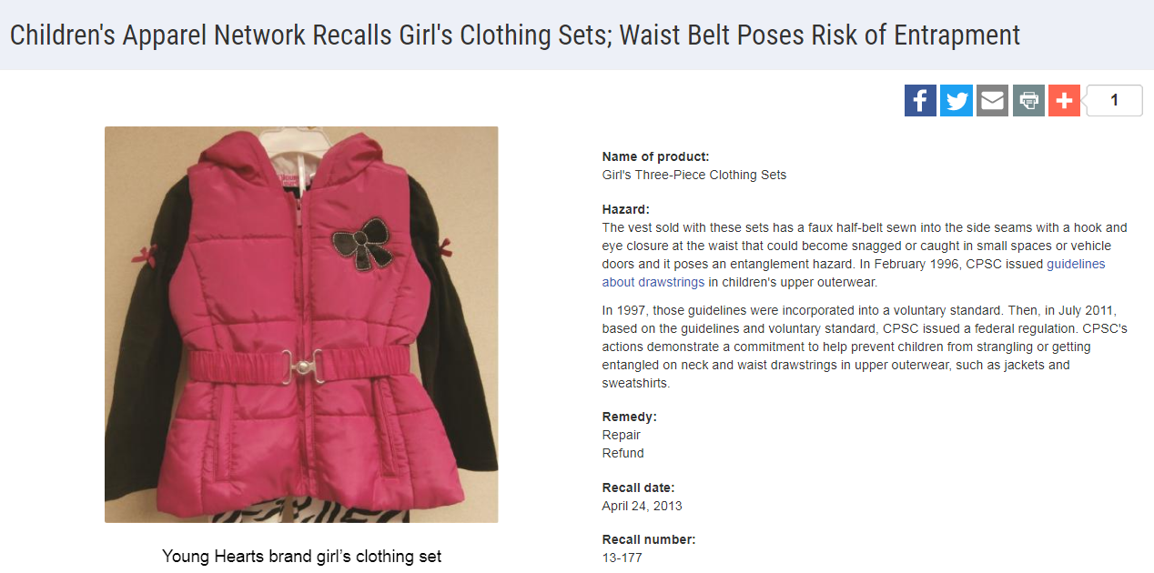
Cordones
Peligro:
El chaleco que se vende con estos conjuntos tiene un medio cinturón falso cosido en las costuras laterales con un cierre de gancho y argolla en la cintura que podría engancharse o quedar atrapado en espacios pequeños o en las puertas de los vehículos, y representa un peligro de enredo. En febrero de 1996, la CPSC publicó directrices sobre los cordones en la ropa exterior superior para niños.

Slide 21
Certificación, Contenido de sustancias químicas, Etiquetas de rastreo, Piezas pequeñas
Otros requerimientos de la CPSC

Slide 22
Certificación
Producto para uso general
  Certificado de Conformidad General (GCC, por sus siglas en inglés)
  No requiere pruebas por parte de laboratorios independientes
  Se aplica a prendas de vestir para adultos
Producto para niños
  Certificado de Producto para Niños (CPC, por sus siglas en inglés)
  Requiere pruebas llevadas a cabo por un laboratorio independiente y aceptado por la CPSC para todas los reglamentos a los que el producto está sujeto.
  Se aplica a todas las prendas de vestir para niños
Emitido por el fabricante (si es fabricado en los Estados Unidos) o el importador registrado. Un importador puede confiar en las pruebas realizadas por un fabricante para emitir un certificado siempre y cuando se ejerza la diligencia debida y se cumpla con todos los requerimientos de la CPSC.

Slide 23
Contenido de sustancias químicas
Contenido de plomo (FHSA)
  Productos principalmente diseñados para y destinados a niños de 12 años o menos
  La concentración no puede superar los 100 ppm
  Se aplica a la ropa para niños y a la ropa de dormir (cierres tipo zíper, botones, etc.).
Plomo en pintura y revestimientos superficiales (CPSA)
  Productos principalmente diseñados para y destinados a niños de 12 años o menos y algunos muebles de uso general
  La concentración no puede superar los 90 ppm
  Se aplica a la ropa para niños en general y a la ropa de dormir (estampados).
Contenido de ftalatos (CPSA)
  Juguetes infantiles y artículos de cuidado infantil (productos utilizados para facilitar el sueño y la alimentación de los niños de 3 años o menores)
  Solo ciertos ftalatos
  La concentración no puede superar 0.1%.
  Se aplica a ropa de dormir para niños y cierta indumentaria infantil (baberos).
Requieren pruebas por parte de un laboratorio independiente aceptado por la CPSC.

Slide 24
Contenido de sustancias químicas
Determinaciones
  Plomo
    §1500.91: Ciertos materiales no superarán los límites del contenido de plomo.
    Telas hechas de ciertos tipos de fibras, teñidos y sin teñir (incluyendo algunos estampados).
  Ftalatos
    §1308.2: Ciertos plásticos con aditivos específicos no rebasarán los límites de contenido de ftalatos especificados.
    Incluye polipropileno y polietileno.

Slide 25
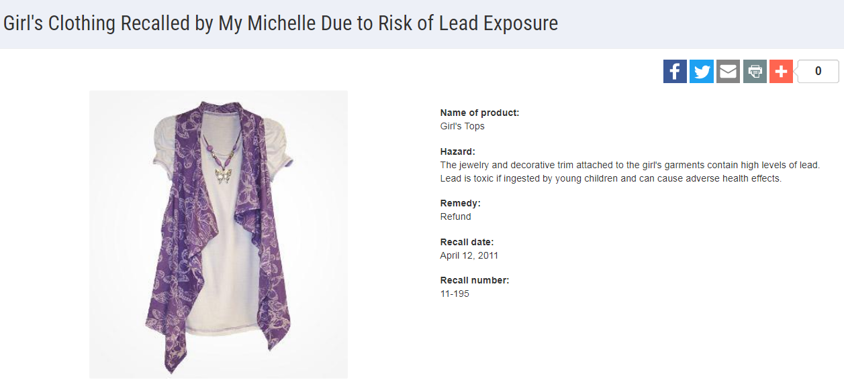
Contenido de sustancias químicas
Peligro:
Las joyas y los elementos decorativos en este traje para niñas contienen altos niveles de plomo. El plomo es tóxico si es ingerido por niños pequeños y puede causar efectos adversos para la salud.

Slide 26
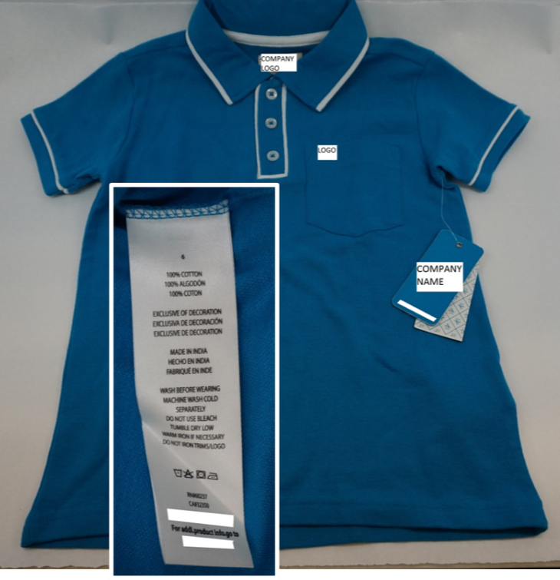
Etiquetas de rastreo
En el caso de los productos principalmente diseñados para y destinados a niños de 12 años de edad o menos, se debe colocar una marca distintiva permanente (etiqueta de rastreo) que debe:
Estar pegada al producto y a su empaque, de forma visible y legible.
Proporcionar cierta información identificable:
  El nombre del fabricante o del etiquetador privado;
  El lugar y la fecha de fabricación;
  Información detallada sobre el proceso de fabricación (por ej., el número del lote, tirada o modelo), u otras características de identificación; y
  Cualquier otra información que permita establecer el origen específico del producto.

Slide 27
Piezas pequeñas
Destinada a prevenir las muertes y lesiones de los niños por atragantamiento
Productos concebidos para niños menores de 3 años
Ropa y accesorios infantiles
  Las telas y los botones están exentos de los reglamentos de piezas pequeñas y de los requerimientos de prueba.
    16 C.F.R. § 1501.3(d)
    Si los botones no son seguros debido a una construcción deficiente, pueden presentar un riesgo sustancial del producto y se debe comunicar a la CPSC.

Slide 28
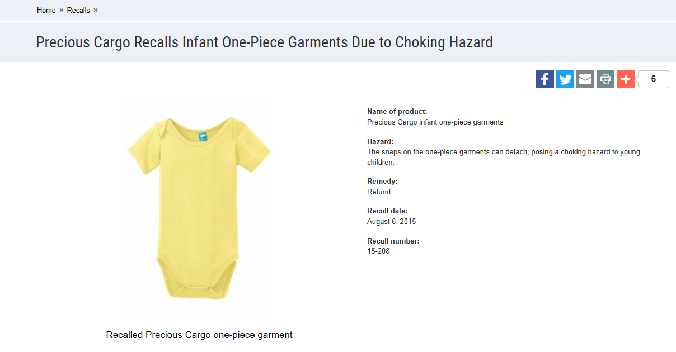
Piezas pequeñas
Peligro:
Los broches de las prendas de una sola pieza pueden desprenderse, lo que presenta un peligro de atragantamiento para los niños pequeños.

Slide 29
Ropa para adultos y niños
Resumen de los requerimientos de la CPSC para prendas de vestir

Slide 30
Ropa para adultos
GCC
Debe cumplir con los requerimientos relativos a las telas (o películas plásticas de vinilo) para prendas de vestir.
Política de aplicación del reglamento (marzo de 2016)
  Las prendas de vestir para adultos exentas de pruebas no requieren la emisión de un GCC.
  https://www.cpsc.gov/s3fs-public/StatementofPolicyEnforcmentDiscretionRegardingGeneralConformityAdultWearingApparelExemptfromTesting.pdf

Slide 31
Ropa para niños
CPC y pruebas realizadas por un laboratorio independiente aceptado por la CPSC
Telas (o películas plásticas de vinilo) para prendas de vestir
Contenido de plomo (zíperes, botones)
Contenido de plomo en pintura o revestimientos de la superficie (estampado/serigrafiado)
Ftalato (baberos)
Etiqueta de rastreo
Cordones, no requiere certificación pero deberá cumplirse la norma.

Slide 32

¿Preguntas?
Envíe sus preguntas en español o en inglés a este buzón:
CPSCenlasAMERICAS@cpsc.gov

Slide 33
Recursos

Slide 34
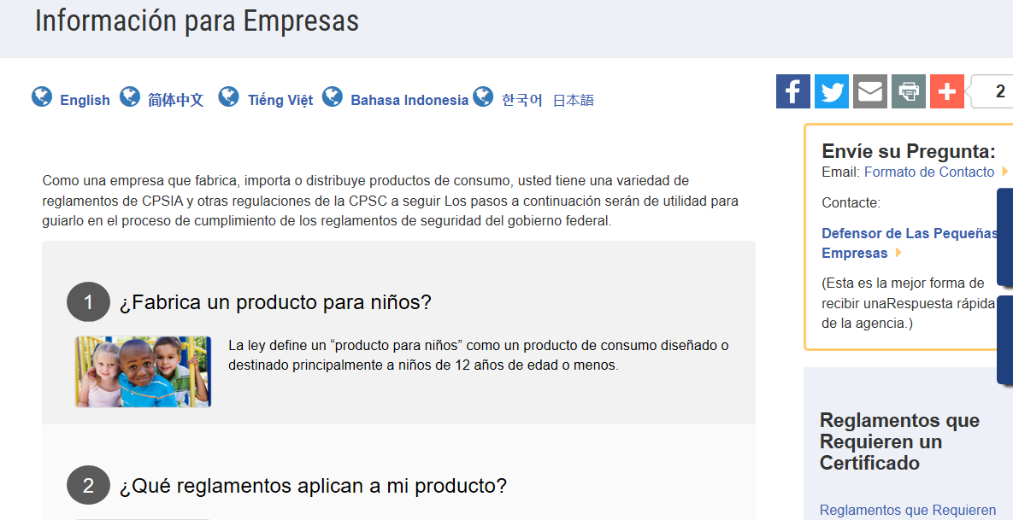
https://www.cpsc.gov/es/Business--Manufacturing/Business-Education
Recursos en español en cpsc.gov

Slide 35
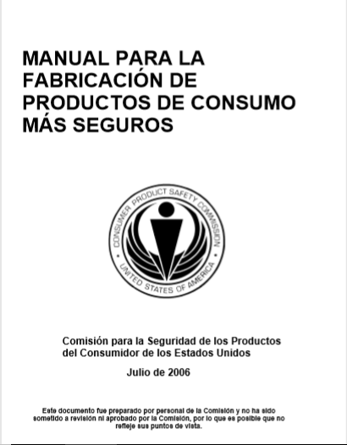
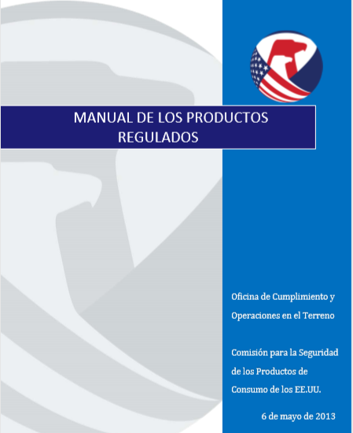
Recursos en español en cpsc.gov
https://www.cpsc.gov/s3fs-public/pdfs/blk_pdf_handbookspanishjul06.pdf
https://www.cpsc.gov/s3fs-public/TheRegulatedProductsHandbookSp.pdf

Slide 36


http://business.cpsc.gov
Herramienta en línea diseñada específicamente para ayudar a las empresas a cumplir con los requerimientos federales de seguridad de los productos de consumo.
Hace una serie de preguntas guiadas y, en base a las respuestas, produce un informe descargable (PDF).
Ofrece orientación personalizada con enlaces a las normas de seguridad del producto que podrían corresponder al mismo e información importante sobre los requerimientos de etiquetado, certificación y pruebas.

Slide 37
Robot regulador
El robot regulador es una herramienta para ayudar a identificar cuáles reglamentos son aplicables
  No ofrece detalles de requerimientos dentro de un reglamento específico.
El usuario ingresa las características del producto.
El robot regulador produce lista de reglamentos y requerimientos de los productos.
El usuario usa los documentos originales como referencia sobre requerimientos específicos.

Slide 38
Reglamentos
https://www.cpsc.gov/Regulations-Laws--Standards/Statutes/Flammable-Fabrics-Act/
Manual de pruebas de laboratorio para el CFR 16 Parte 1610: Reglamento para la inflamabilidad de los textiles para prendas de vestir
https://www.cpsc.gov/s3fs-public/Flammability%20of%20Clothing%20Textiles%20Test%20Manual_1610.pdf
Manual de pruebas de laboratorio para el CFR 16 Partes 1615 y 1616: Reglamento de inflamabilidad de la ropa de dormir para niños
https://www.cpsc.gov/s3fs-public/Flammability%20of%20Children's%20Sleepwear%20Test%20Manual_1615_1616.pdf
Recursos en materia de prendas de vestir
(En inglés)

Slide 39
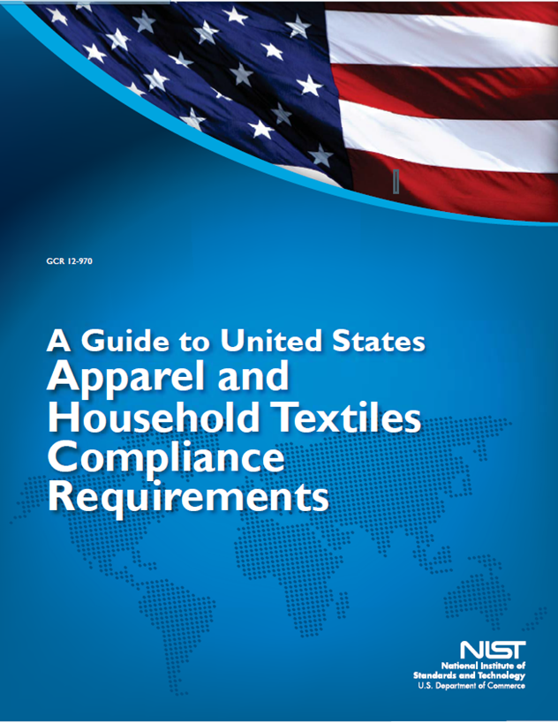
Recursos en materia de prendas de vestir
(En inglés)
https://nvlpubs.nist.gov/nistpubs/ir/2016/NIST.IR.8115.pdf

Slide 40
Definición de productos para niños – 16 CFR Parte 1200
Certificados de conformidad – 16 CFR Parte 1110
Pruebas por laboratorios independientes– 16 CFR Partes 1107, 1109 y 1112
Información de rastreo – 15 USC § 2063(a)(5)
Requisito obligatorio de notificación – 15 USC §2064
Recursos de la CPSC para empresas
(En inglés)
Página de búsqueda de laboratorios aceptados por la CPSC: www.cpsc.gov/LabSearch

